Slide 1
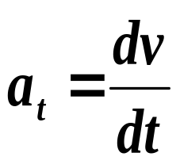
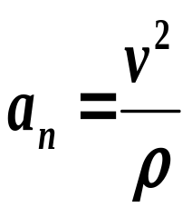
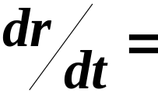
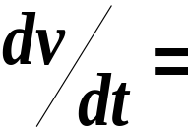
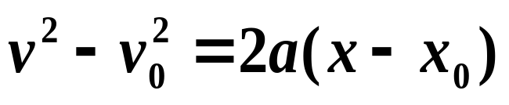
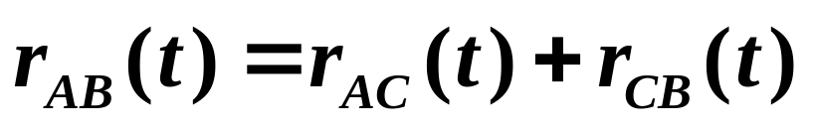
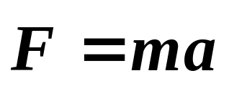
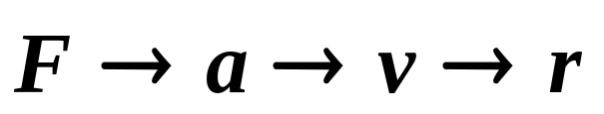
复 习
考试范围：讲课内容（1－8章）
不考的内容：
1。四维时空。（P106）
2。电场的散度（高斯定理的微分形式）（P134）
3。电磁场的相对性（P189）
4。麦克斯韦方程组的微分形式。（P237）
第1章 质点运动学
在自然坐标系中的加速度：
求解基本问题：
逆向则为积分
匀加速情况：
相对运动关系：
第2章 质点动力学
一般为通过积分计算
牛顿定律（解题类型）：

Slide 2
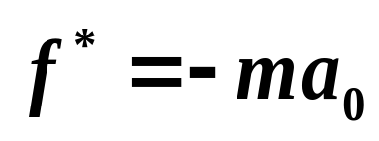
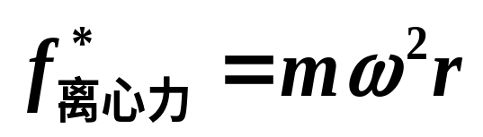
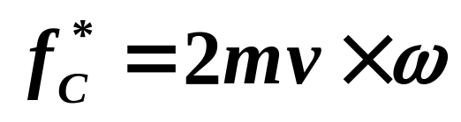
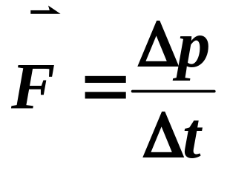
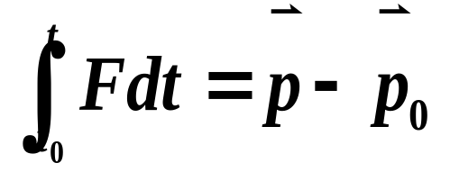
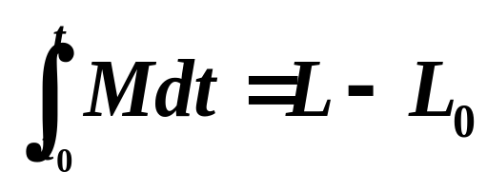
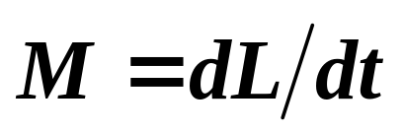
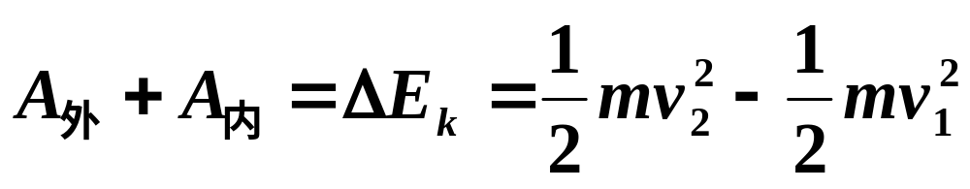
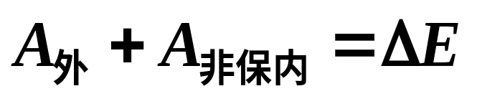
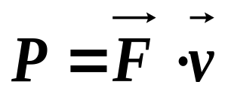
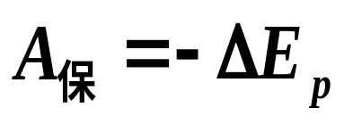
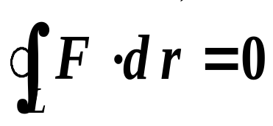
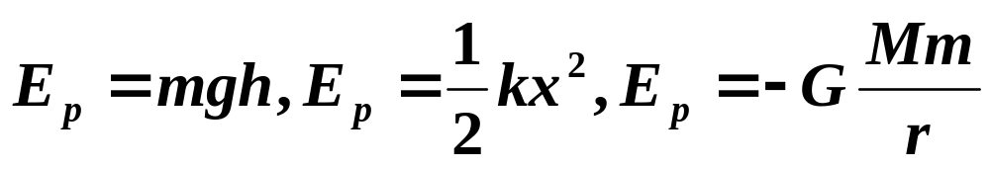
惯性力：
惯性离心力：
科里奥利力：
变质量问题，由动量的增量求力：
三个定理：
*动量定理：
*角动量定理：
*动能定理：
*功能原理：
功率：
保守力做功：
保守力的环流为零：
三种势能：

Slide 3
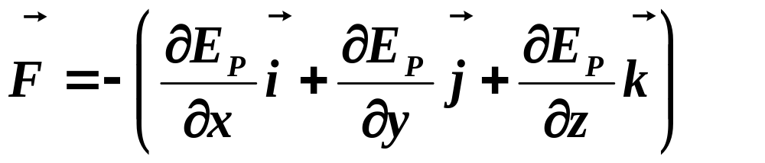
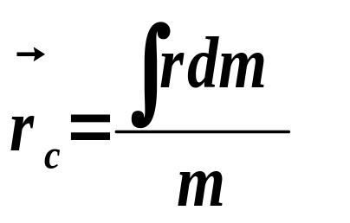
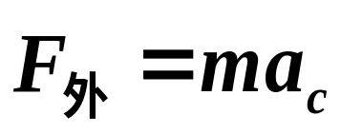
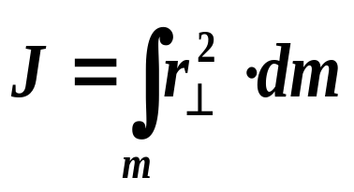

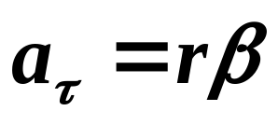
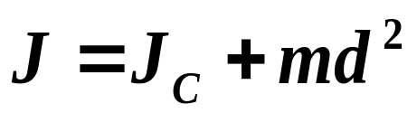
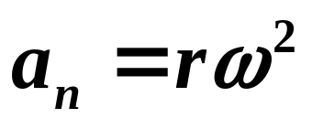

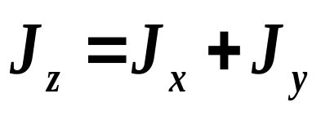
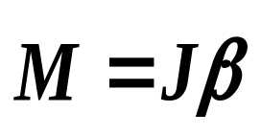
保守力：
三个守恒定律：
*动量守恒定律：外力为零。
*角动量守恒定律：外力矩为零。
有心力：质点对力心的角动量守恒。
*机械能守恒定律
第3章 刚体的定轴转动
质心：
质心运动定理：
转动惯量:
距转轴 r 处
质元线量与
角量的关系：
平行轴定理:
薄平板刚体的正交轴定理：
角动量：
定轴转动定律：
圆盘（圆柱）、杆的转动惯量

Slide 4
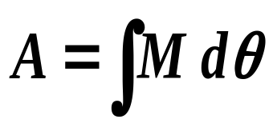
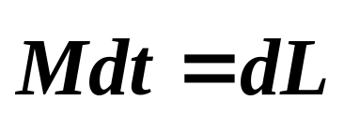
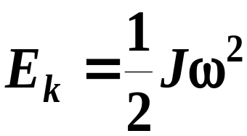
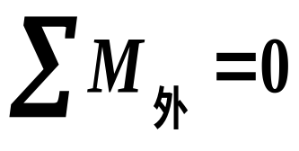

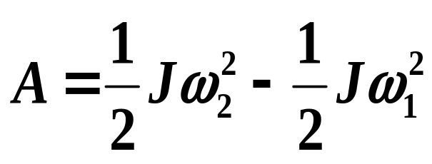
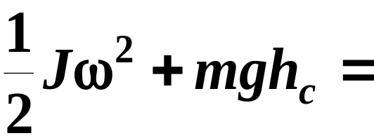
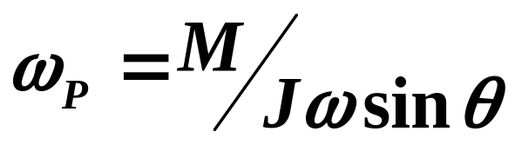
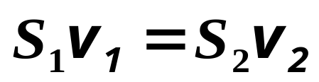
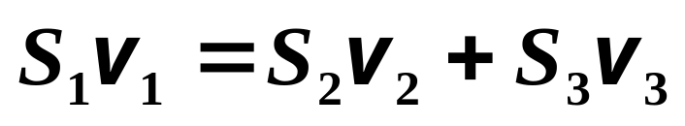
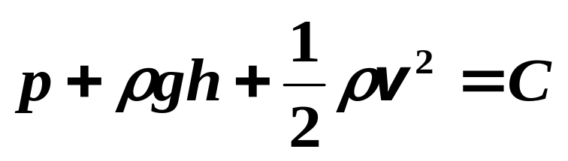
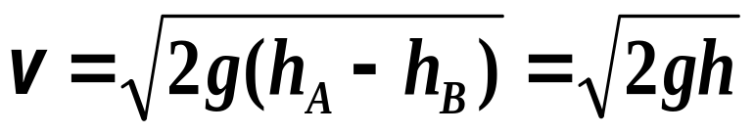
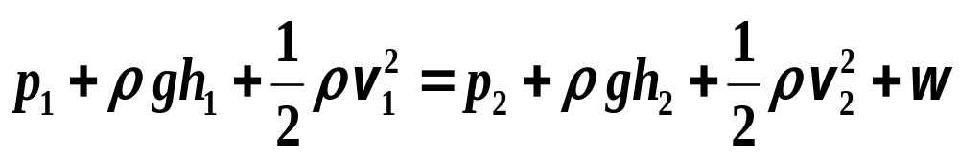
力矩的功:
角动量定理：
角动量守恒定律：
转动动能:
常量
机械能守恒定律：
动能定理:
常量
进动角速度：
自旋角动量指向外（内），进动角速度为逆（顺）时针.
第4章 流体运动简介
分支流管的连续性方程:
连续性方程:
伯努利方程：
小孔流速：
黏性流体的伯努利方程：

Slide 5
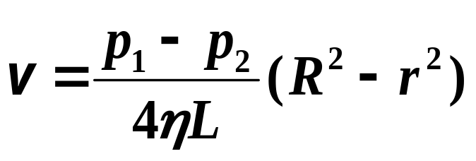
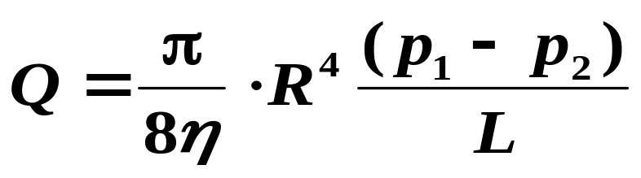
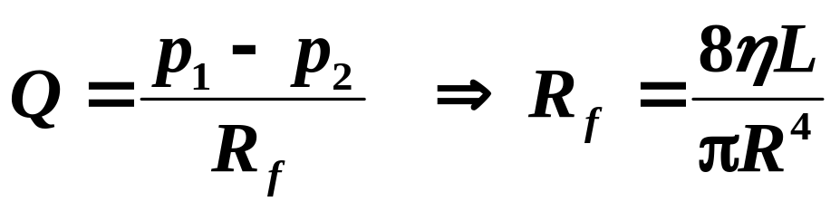
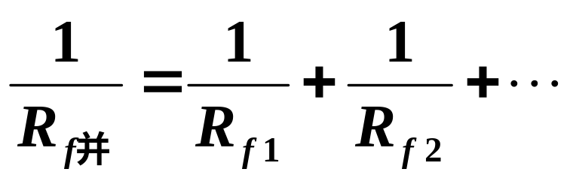
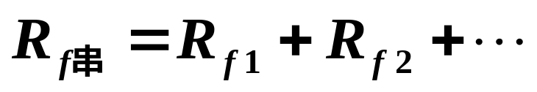
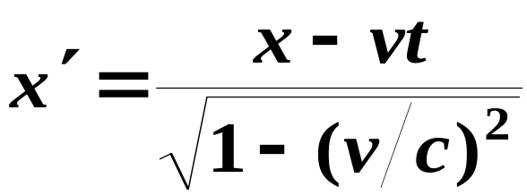
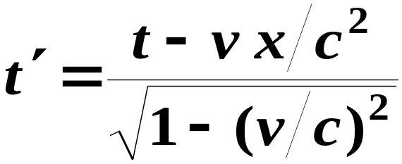


不可压缩的黏性流体在水平圆管中做稳定层流的流速：
泊肃叶定律的流量：
流阻：
串联:
并联:
斯托克司定律，球体所受阻力: f = 6πη r v
第5章 狭义相对论
洛仑兹坐标变换：

Slide 6
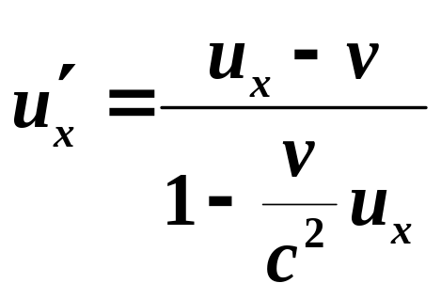











洛仑兹速度变换：
时间膨胀：原时最短。
相对论效应:
两个事件：
：原时
长度收缩: 原长最长。
：原长
相对论质量与速度的关系：
相对论能量：
静止能量:

Slide 7












相对论动能：
相对论动量与能量的关系：
第6章 静电场
电偶极子在均匀电场中的力矩：
求场强：
常见电荷分布的电场：
无限长带电直线：
无限大带电平面：
高斯定理：
保守场：
电势差：
电势：
E与V 的关系：

Slide 8














导体静电平衡的条件：
导体是等势体，
导体表面是等势面
电荷分布在导体表面。
电介质中的高斯定理：
电容：
平行板电容器：
电容的并联、串联
电场力所作的功： A = q(V₁-V₂)
电偶极子的电势能：
电荷系静电势能：
电容器的能量：
电场能量密度：

Slide 9










第7章 稳恒磁场
毕—萨定律：
导线的延长线上：B = 0
常见电流激发的磁场：
有限长直导线：
无限长直导线：
无穷大平面电流：
无限长直螺线管：
安培环路定理：
霍耳电压：
带电粒子在磁场中的受力：
带电粒子垂直磁场作圆周运动：
周期：

Slide 10












电流在磁场中所受的安培力：
线圈在磁场中所受的力矩：
铁磁、顺磁、抗磁材料的基本概念
磁介质中的安培环路定理：
磁化面电流：
第8章 电磁感应
楞次定律判断电动势方向
电磁感应定律：
通过线圈的电荷由磁通的变化决定：
动生电动势：
感生电动势与感应电场：
对称情况：圆柱形磁场分布，沿半径方向感生电动势为零。

Slide 11









自感与互感：
LR电路的暂态过程电流：
磁场的能量：
麦可斯韦方程组：
位移电流密度：
位移电流：
平行板电容器的电位移：
电磁波的波速：
全电流定理：
欧姆定律微分形式：

Slide 12







模拟试题
一、选择题(共30分)
(本题3分) 质点作半径为R的变速圆周运动时的加速度大小为（v 表示任一时刻质点的速率）
（A） （B）
（C） （D）
D
D
2. (本题3分) 下列说法中正确的是（非相对论）：
（A）作用力的功与反作用力的功必等值异号。
（B）作用于一个物体的摩擦力只能作负功。
（C）内力不改变系统的总机械能。
（D）一对作用力与反作用力做功之和与参照系的选
取无关。

Slide 13


3. （本题 3分）已知平行板电容器的电容为C， 两极板间的电势差 U 随时间变化，其间的位移电流为：
（A） CdU/dt；（B） dD/dt；（C） CU；（D） 0；
A
4.（本题 3分）
在静电场中，有关静电场的电场强度与电
势之间的关系，下列说法中正确的是：
（A） 场强大的地方电势一定高。
（B） 场强相等的各点电势一定相等。
（C） 场强为零的地方电势不一定为零。
（D） 场强为零的点电势必定是零。
C

Slide 14



5.（本题3分）
一个截面积很大顶端开口的容器，在其底侧面和底部中心各开一个截面积为0.5 cm²的小孔，水从容器顶部以200 cm³/s 的流量注入容器中，则容器中水面的最大高度约为（ ）
A．0.5 cm； B．5 cm； C．10 cm； D．20 cm．
D
水从容器顶部以恒定的流量注入容器中, 只要流入量大于流出量，水位就不断上升，当流出量等于流入量时，容器中水面高度达到最大值H。此时底侧面小孔(S₁)和底部中心小孔(S₂)的流速均为:
流出量等于流入量，即:
因此:

Slide 15







6. (本题3分)球形导体，带电量q，置于一任意形状的空腔导体中，当用导线将两者连接后，则与未连接前相比系统静电场能将
（A）增大
（B）减小
（C）不变
（D）如何变化无法确定。
B
q
外部电场不变，
内部电场消失。
7. (本题3分)设某微观粒子的总能量是它静止能量的K倍，则其运动速度的大小为（以c表示真空中的光速）
（A） （B）
（C） （D）
C

Slide 16



8. (本题3分) 如图所示，一细导线弯成直径为 d 的半圆，置于纸面内，均匀磁场B垂直纸面向里，当导线绕着O点以匀角速度ω在纸面内旋转时，Oa导线的电动势为：
（A）½(ωBd²)
（B） ωBd²
（C） ½(ωBdcosωt)
（D） ½(ωBdsinωt)
x
x
x
O
b
a
x
x
x
A
ω
x
x
x
回路的电动势为零，沿半圆的电动势与沿直径的动生电动势大小相等，方向相反。

Slide 17



9. (本题3分)
一个带电的空腔导体球壳，内半径为R。在腔内离球心的距离为d处（d<R），固定一电量为+q的点电荷。用导线把球壳接地后，再把地线撤去。选无穷远处为电势零点，则球心O处的电势为
（A）0 （B）
（C） （D）
D
R
d
+q
O

Slide 18
10. (本题3分)
电荷面密度为+ σ和- σ的两块“无限大”均匀带电的平行平板放在与平面相垂直的x轴上的+a和-a位置上，如图所示。设坐标原点O处电势为零，则在-a<x<+a区域的电势分布曲线为：
-σ
+σ
-a
0
+a
X
C
U
(B)
U
(A)
-a
+a
X
X
o
-a
o
+a
(C)
U
(D)
U
-a
o
+a
-a
X
X
o
+a

Slide 19










二、填空题（共30分）
1. 如图所示，两个线圈P和Q并联接到一电动势恒定的电源上，线圈P的自感和电阻分别是Q的两倍，线圈P和Q之间的互感可以忽略不计。当达到稳定状态后，线圈P的磁场能量与Q的磁场能量比值是______
0.5
2. (本题5分)
一空气平行板电容器，电容为C，两极板间距离为d。充电后，两极板间 相互作用力为F，则两极板间的电势差为——，极板上的电荷量大小为——。

Slide 20














3. (本题3分)
一长为l，质量为m的匀质链条，放在光滑的桌面上，若其长度的1/5悬挂于桌边下，将其慢慢拉回桌面，需做功——
4. (本题5分)
如图所示，A、B为靠的很近的两块平行的大金属平板，两板的面积均为S，板间的距离为d。今使A板带电量为q _{A} ，B板带电量为q _{B，}且q _{A} >q _{B} ，则A板的内侧带电量
为———；两板间电势差U_{AB}= —————
A
B
S
d

Slide 21



5. (本题3分)
一根质量为m、长为l的均匀细杆，可在水平桌面上绕通过其一端的竖直固定轴转动。已知细杆与桌面的滑动摩擦系数为μ，则杆转动时受的摩擦力矩的大小为———
6. (本题3分)
μ是一种基本粒子，在相对于μ子静止的坐标系中
测得其寿命为 。如果μ子相对于地球的速度为v=0.988c（c为真空中光速），则在地球坐标系中测出的μ子的寿命τ= ————。
1.29×10 ⁻⁵ S

Slide 22




7. 均匀磁场限制在一个半径为20cm的圆柱形空间内，一正方形导线框OABC如图所示放置，导线框的总电阻为8Ω，今若磁场变化率dB/dt= 2 /π(T/s)，则电动势ε_{AOC}= ；电势差 U_{OA} = ；电动势ε_{BC}= 。
0
-0.005V
-0.01V
方向逆时针

Slide 23



8. (本题3分)一空气电容器充电后切断电源，电容器储能W_{0，}若此时灌入相对介电常数为ε _{r}的煤油，电容器储能变为W₀的———倍。
三、计算题(共40分)
1. (本题10分) 某弹簧不遵守胡克定律，若施力F，则相应伸长为x，力与伸长的关系为 F＝52.8x＋38.4x²（SI）.求：
（1）将弹簧从长x₁＝0.50m拉伸到长x₂＝1.00m时，
外力所需做的功。
（2）将弹簧横放在水平光滑桌面上，一端固定，令一端系一个质量为2.17kg的物体，然后将弹簧拉伸到一定长x₂＝1.00m,再将物体由静止释放，求当弹簧回到x₁＝0.50m时，物体的速率。
（3）此弹簧的弹力是保守力吗？

Slide 24




1.解：(1)外力做的功:
(2)
(3)此力为保守力。因为其功的值仅与弹簧的始末状态有关。
Z
2. (本题10分)
一“无限长”圆柱面，其电荷面密度由下式决定： , 式中ϕ角为半径R与X 轴之间所夹的角，试求圆柱轴线上一点的电场强度。
O
R
Y
ϕ
X

Slide 25










2. 解：作一沿Z轴的俯视图如下，
将柱面分成许多与轴线平行的长条，每条皆为“无限长”均匀带电直线，其电荷线密度为
dφ
y
O
R
φ
x

Slide 26













3. (本题10分) 有一很长的U形导轨，与水平面成θ角，裸导线ab可在导轨上无摩擦地下滑，导轨位于磁感应强度 垂直向上的均匀磁场中，如图所示。设导线ab的质量为m，电阻为R，长度为l，导轨的电阻略去不计，abcd形成电路，t＝0时，v＝0 ；试求：导线ab下滑的速度v与时间 t 的函数关系。
a
解：电动势：
d
l
b
θ
c
安培力：
安培力沿导轨向上的分力为：
受力：

Slide 27






分离变量：
令：
（利用初始条件：t =0, v =0）
代入A、c即可。

Slide 28







4 .（本题10分）在 O参照系中，有一个静止的正方形，其面积为100 ，观测者 以 0.8c的匀速度沿正方形的对角线运动。求 所测的该图形的面积。
解：令 O系中测得正方形边长为 a，以对角线为X轴正方向（如图），则边长在坐标轴上投影的大小为:
X
Y
a
在 系中测得的图形为菱形，其面积可表示为：

